Slide 1


Slide 2

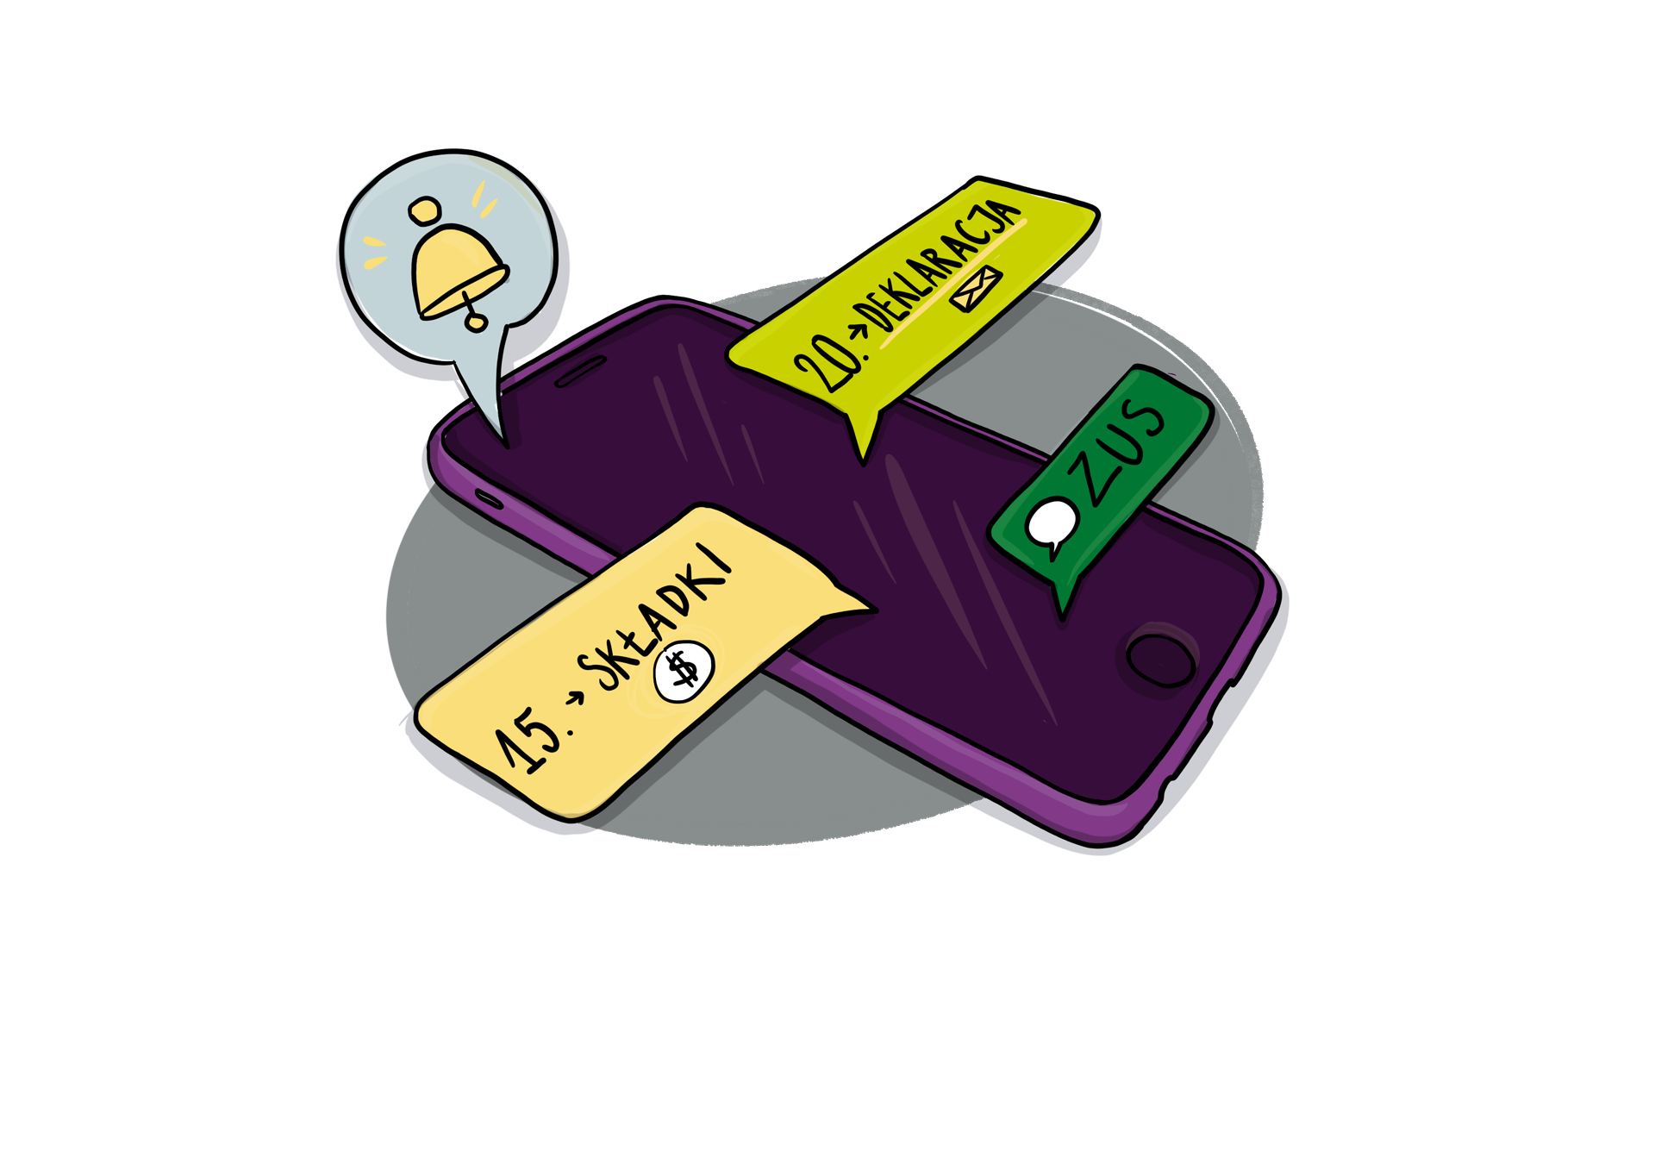
Lekcja 4: ABC przedsiębiorcy
Rejestracja firmy
Zgłoszenie do ubezpieczeń
Ulgi w płaceniu składek
Rozliczenia z ZUS

Slide 3
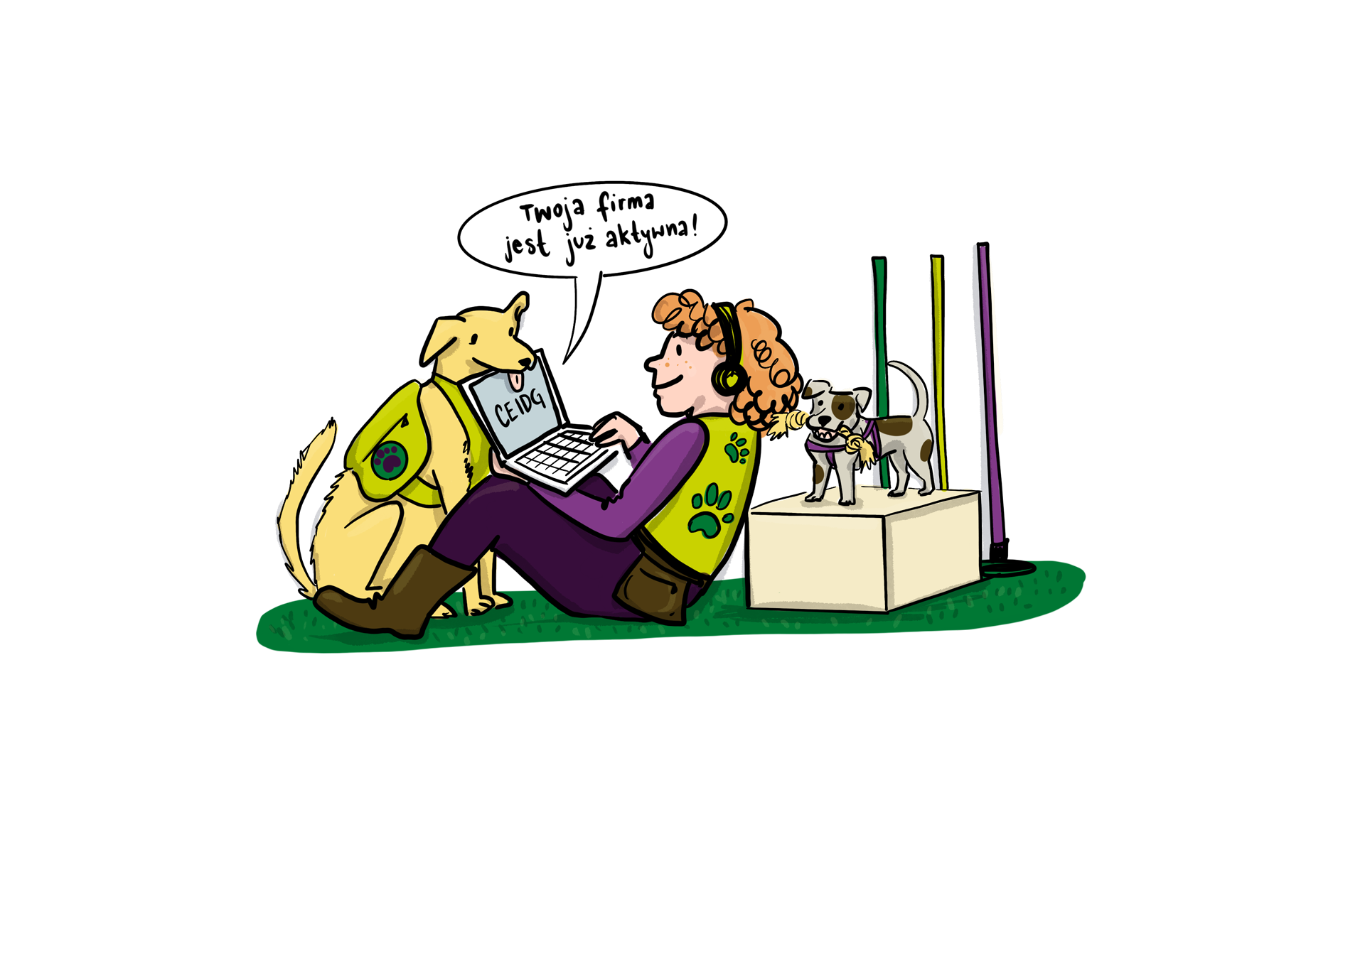
Rejestracja działalności gospodarczej
Działalność gospodarczą zarejestrujesz w urzędzie gminy lub miasta. Możesz też wysłać elektronicznie wniosek o wpis
do CEIDG. Zgłosisz się w ten sposób także jako płatnik składek. Zrobisz to na jednym wniosku CEIDG-1.
CEIDG to Centralna Ewidencja i Informacja
o Działalności Gospodarczej, czyli spis przedsiębiorców.

Slide 4
Zgłoszenie do ubezpieczeń
Przy rejestracji firmy w urzędzie gminy lub miasta (wraz z wnioskiem CEIDG-1)
możesz też złożyć odpowiednie dokumenty i zgłosić:
siebie do ubezpieczeń społecznych i ubezpieczenia zdrowotnego
(lub tylko do ubezpieczenia zdrowotnego) – na formularzu ZUS ZUA lub ZUS ZZA;
członków swojej rodziny do ubezpieczenia zdrowotnego – na formularzu ZUS ZCNA;
zatrudnione osoby, m.in. pracowników, zleceniobiorców, osoby współpracujące,
do ubezpieczeń społecznych i ubezpieczenia zdrowotnego albo tylko
do ubezpieczenia zdrowotnego – na formularzu ZUS ZUA lub ZUS ZZA;
członków rodziny zatrudnionych osób do ubezpieczenia zdrowotnego –
na formularzu ZUS ZCNA.
Możesz to również zrobić bezpośrednio w placówce ZUS, listownie albo elektronicznie (przez program Płatnik lub aplikację e-Płatnik).

Slide 5
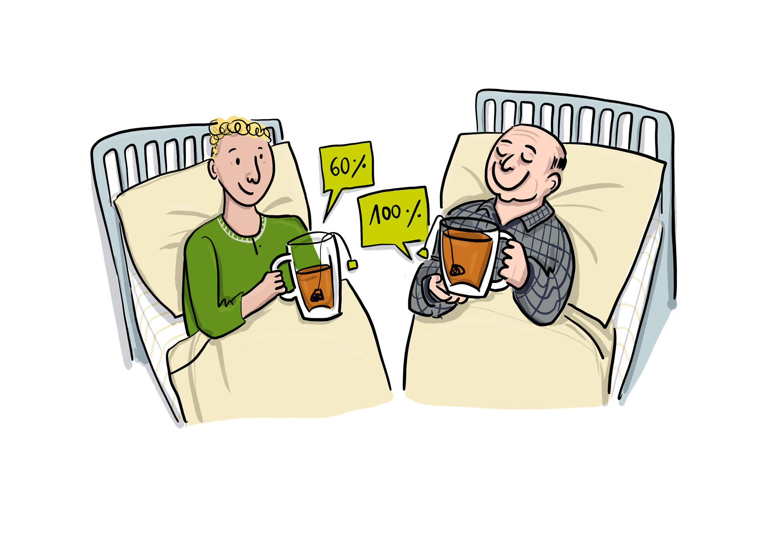
Obowiązkowe ubezpieczenia przedsiębiorcy
ubezpieczenia społeczne:
  emerytalne,
  rentowe,
  wypadkowe;
ubezpieczenie zdrowotne.

Slide 6
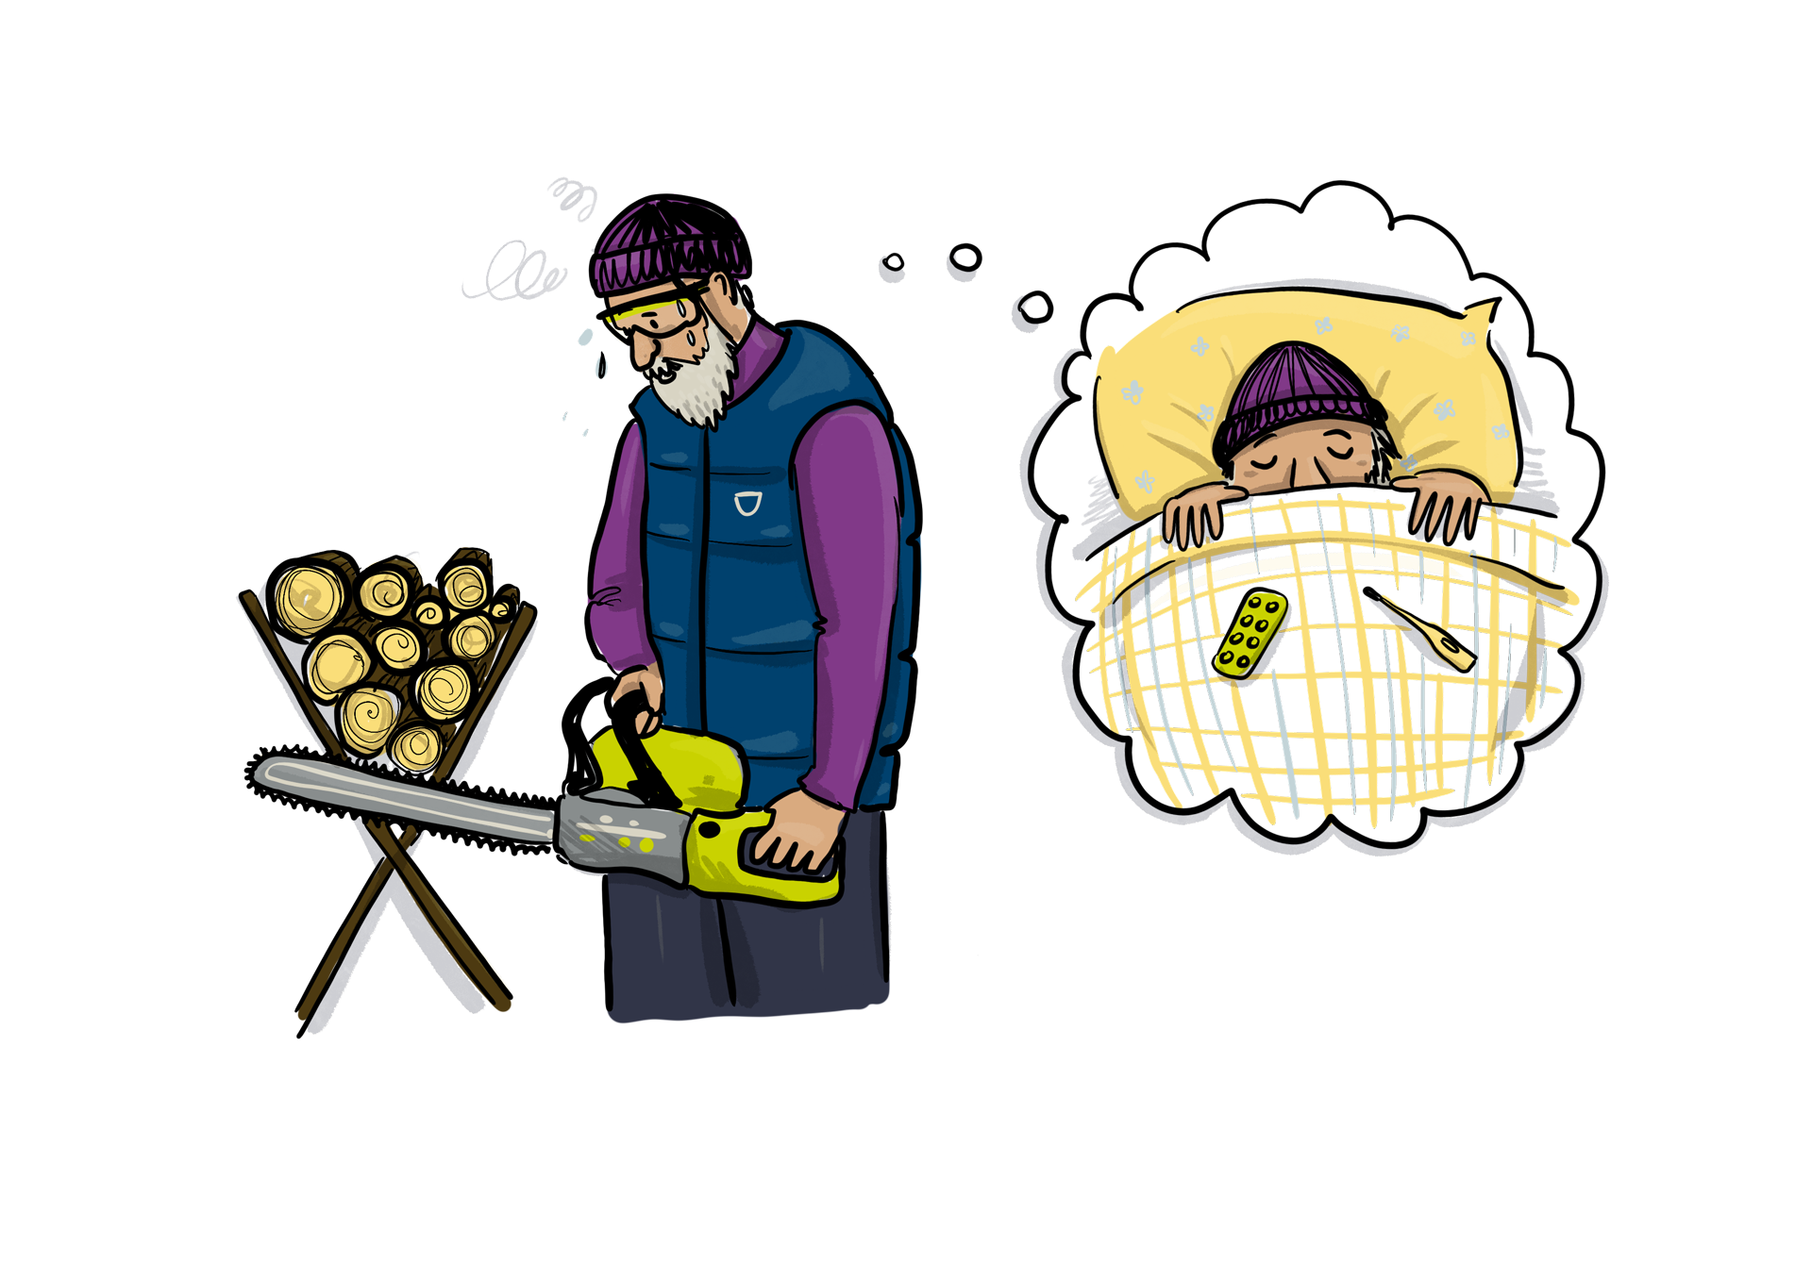
Dobrowolne ubezpieczenie przedsiębiorcy
Jeśli przystąpisz do ubezpieczenia chorobowego, możesz korzystać
ze świadczeń w razie choroby
i macierzyństwa.

Slide 7
Składki przedsiębiorcy
Składki na ubezpieczenia społeczne będziesz naliczać za siebie od co najmniej 60% prognozowanego przeciętnego wynagrodzenia miesięcznego.
Jeśli jednak spełnisz warunki określone w przepisach, możesz skorzystać z:
ulgi na start,
preferencyjnych składek,
małego ZUS+,
zwolnienia ze składek dla emerytów,
wakacji składkowych.
Jeśli będziesz korzystać z ulgi na start, preferencyjnych składek
czy małego ZUS+, musisz liczyć się z konsekwencjami – będziesz mieć niższe świadczenia z ubezpieczeń społecznych lub w ogóle ich nie dostaniesz.

Slide 8
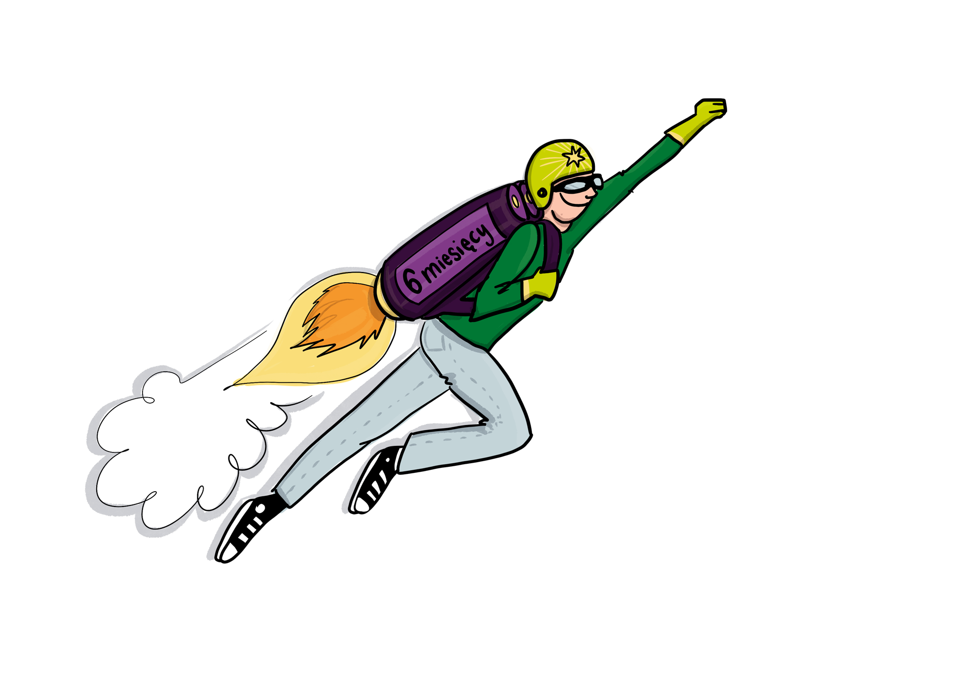
Ulga na start
Możesz przez 6 miesięcy od rozpoczęcia działalności firmy
nie płacić składek na ubezpieczenia społeczne, jeśli:
rozpoczniesz działalność gospodarczą po raz pierwszy
albo ponownie po co najmniej 60 miesiącach od ostatniego jej zawieszenia lub zakończenia;
nie wykonujesz dla byłego pracodawcy tego, co robiłeś
dla niego jako pracownik w tym lub w poprzednim roku.
Skutki korzystania z ulgi na start:
brak składek to brak jakiejkolwiek ochrony w postaci świadczeń z ubezpieczeń społecznych.

Slide 9
Preferencyjne składki
Gdy zaczniesz prowadzić działalność albo przestaniesz korzystać z ulgi na start,
przez 24 miesiące składki na ubezpieczenia społeczne obliczasz od podanej
przez siebie kwoty – nieniższej niż 30% minimalnego wynagrodzenia, jeśli:
w ostatnich 60 miesiącach przed rozpoczęciem działalności gospodarczej nie prowadziłeś pozarolniczej działalności (nie prowadziłeś więc działalności gospodarczej, ale także nie byłeś np. wspólnikiem jednoosobowej spółki
z ograniczoną odpowiedzialnością, wspólnikiem spółki jawnej, twórcą czy artystą);
nie będziesz wykonywał na rzecz byłego pracodawcy tego, co robiłeś dla niego jako pracownik w roku założenia działalności lub w roku poprzednim.
Skutki płacenia preferencyjnych składek: niższe składki to niższe świadczenia
z ubezpieczeń społecznych.

Slide 10
Mały ZUS+
Możesz płacić niższe składki na ubezpieczenia społeczne – od podstawy ustalonej z uwzględnieniem Twojego dochodu z działalności gospodarczej za poprzedni rok – maksymalnie przez 36 miesięcy kalendarzowych w każdym okresie 60 miesięcy kalendarzowych prowadzenia działalności gospodarczej.
Aby płacić mały ZUS+, musisz spełnić m.in. następujące warunki:
Twoje przychody z działalności za ubiegły rok nie mogą przekroczyć 120 tys. zł;
w poprzednim roku kalendarzowym prowadziłeś działalność gospodarczą przez co najmniej 60 dni;
nie wykonujesz dla byłego pracodawcy tego, co robiłeś dla niego jako pracownik w tym lub poprzednim roku.
Skutki korzystania z małego ZUS+: niższe składki to niższe świadczenia z ubezpieczeń społecznych.

Slide 11
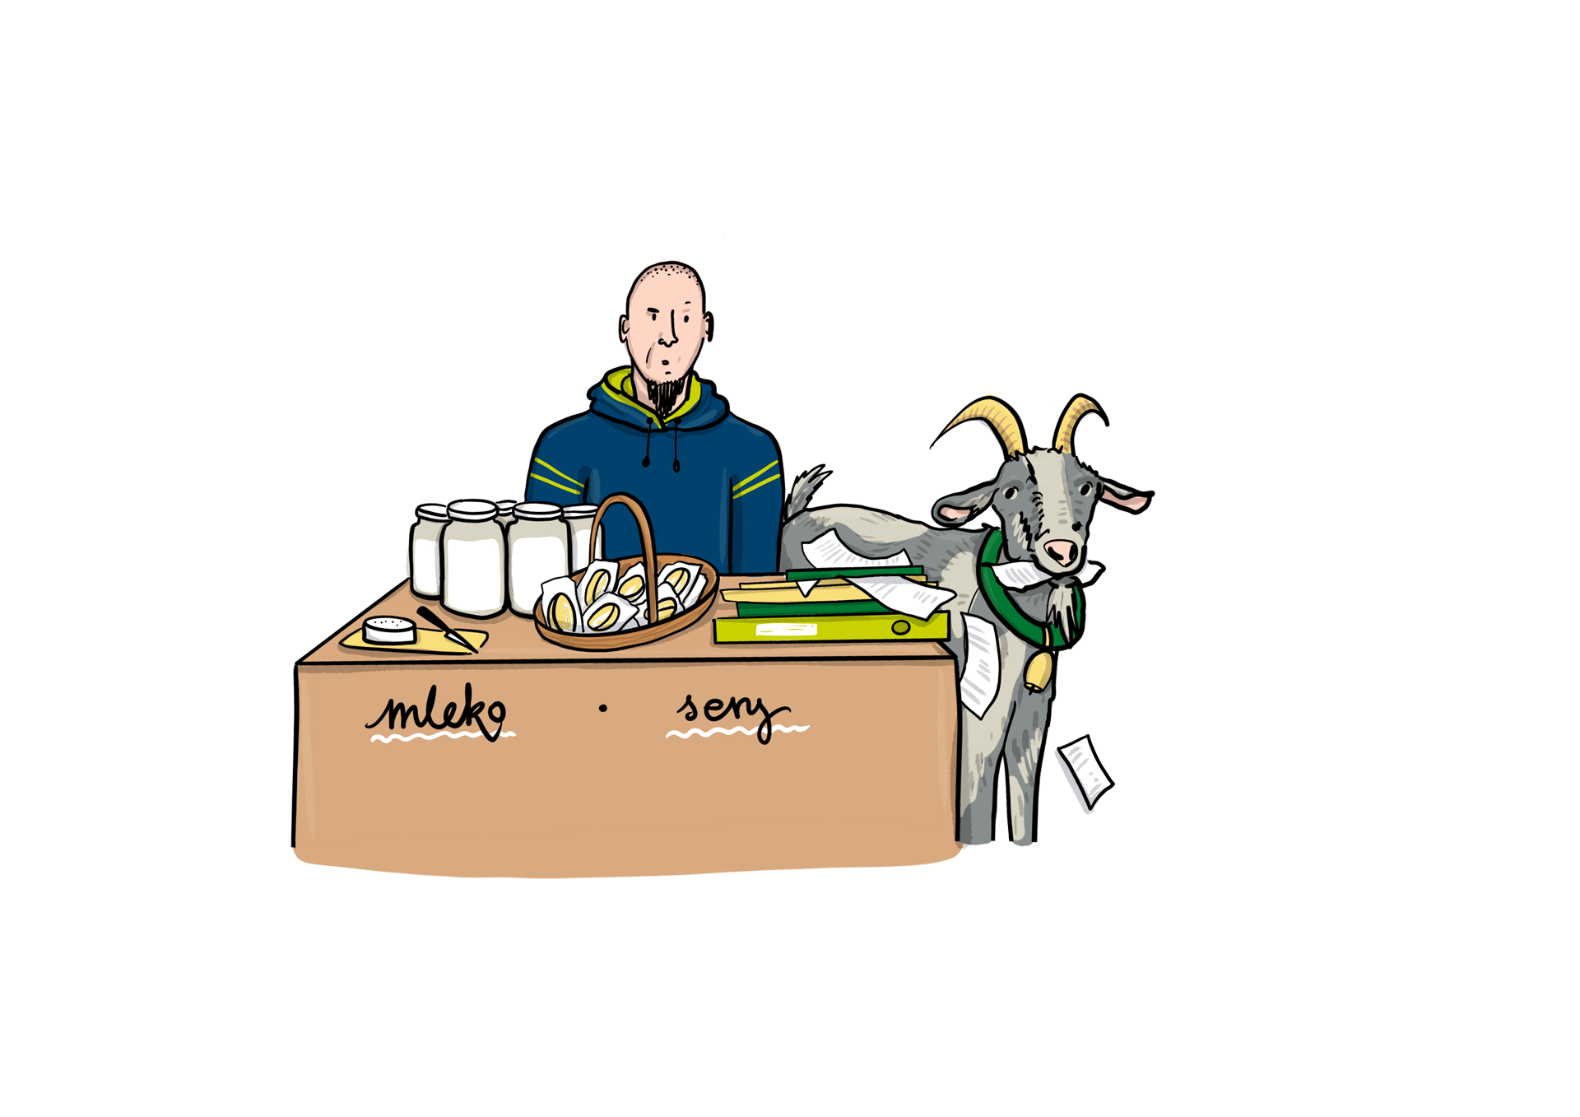
Działalność nieewidencjonowana (nierejestrowana)
Jeśli prowadzisz drobną działalność nieewidencjonowaną (bez konieczności rejestracji w CEIDG), np. prowadzisz bloga, nie jesteś objęty ubezpieczeniami społecznymi.
Skutki prowadzenia działalności nieewidencjonowanej:
brak składek to brak świadczeń z ubezpieczeń społecznych.

Slide 12
Minimalne kwoty składek na ubezpieczenia społeczne przedsiębiorcy (bez ubezpieczenia chorobowego)
 | Standardowe składki
Podstawa wymiaru składek | od 60% prognozowanego przeciętnego wynagrodzenia miesięcznego (w 2026 r. od 5652 zł) | od 30% minimalnego wynagrodzenia (w 2026 r. od 1441,80 zł)
Łączna kwota składek na ubezpieczenia: emerytalne, rentowe i wypadkowe (ryczałt 1,67%) | 1649,82 zł | 420,86 zł

Slide 13
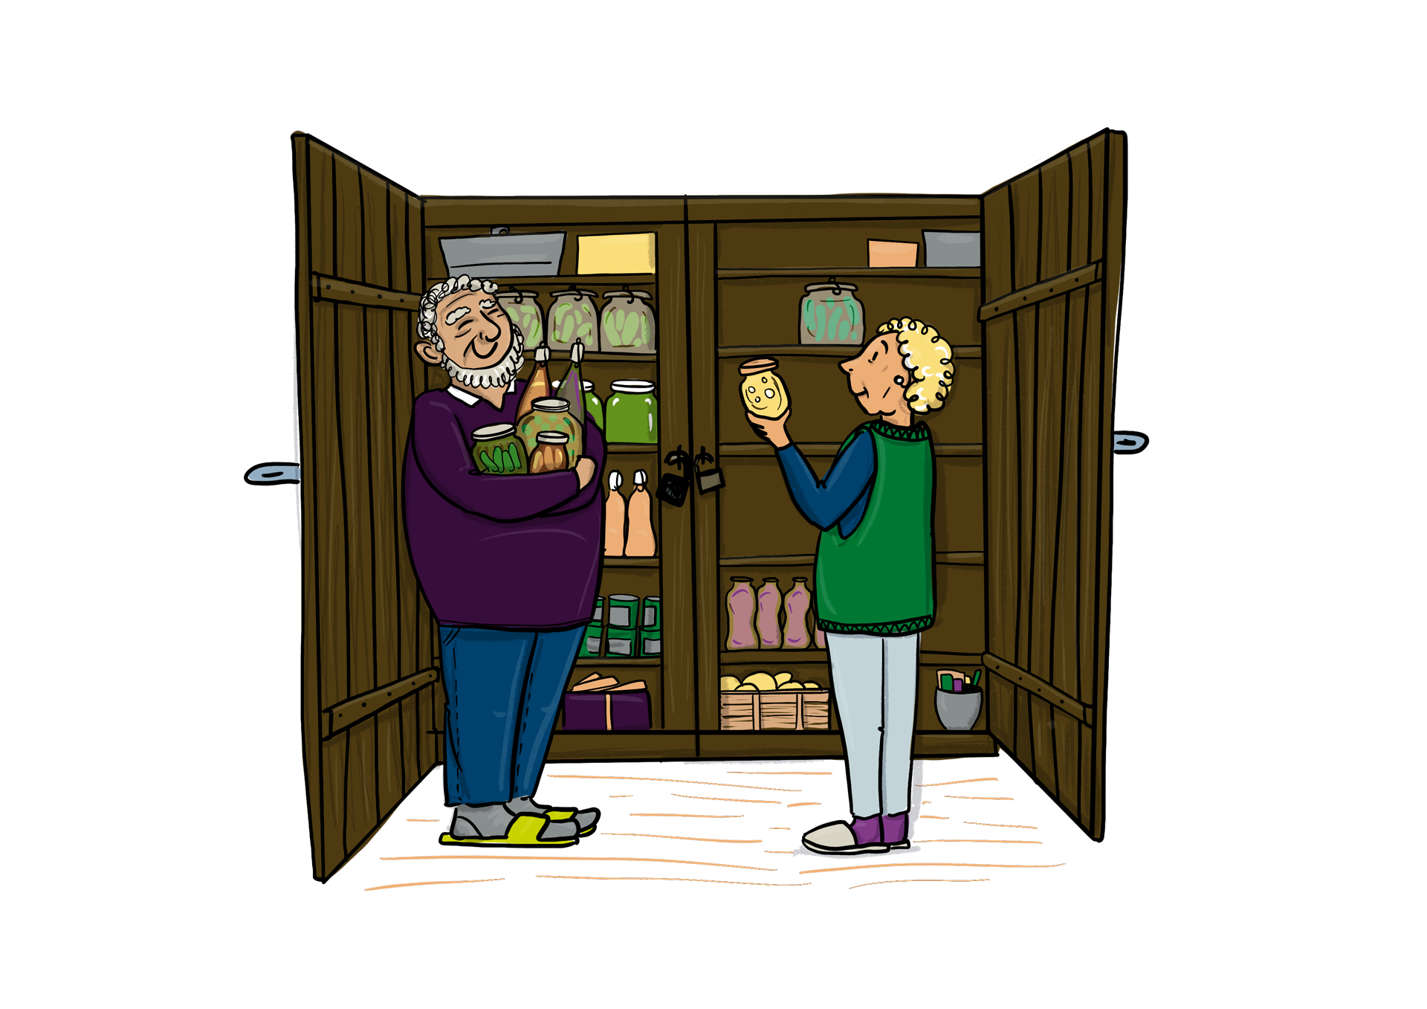
Wyższe składki to wyższe świadczenia
Prawo określa minimalne kwoty,
od których musisz naliczać swoje składki
jako przedsiębiorca.
Jednak możesz zadeklarować wyższą kwotę. Im wyższe składki będziesz płacić, tym wyższe otrzymasz świadczenia, np. w razie choroby czy wypadku przy pracy.

Slide 14
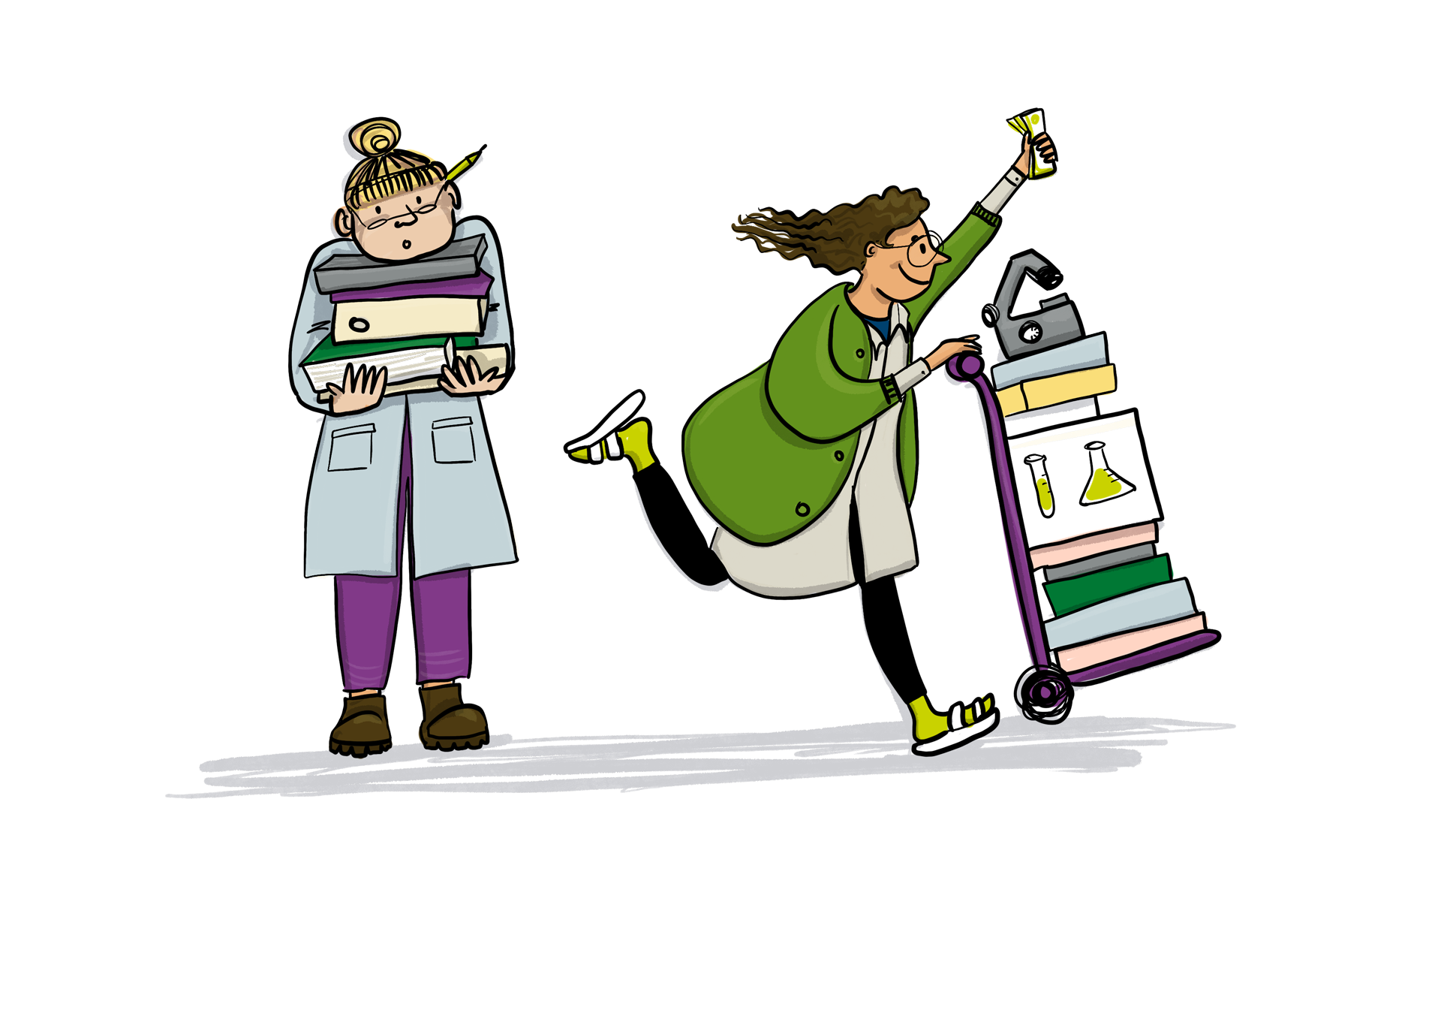
Zgłoszenie osób zatrudnionych
Jeżeli zatrudnisz pracowników albo zleceniobiorców,
to musisz w ciągu 7 dni od dnia zatrudnienia zgłosić ich do ubezpieczeń w ZUS.
Osoby zatrudnione możesz także zgłosić
do ubezpieczeń wraz z wnioskiem CEIDG-1
(na formularzach ZUS ZUA lub ZUS ZZA).
Dokumenty możesz złożyć w urzędzie miasta lub gminy albo wysłać elektronicznie.

Slide 15
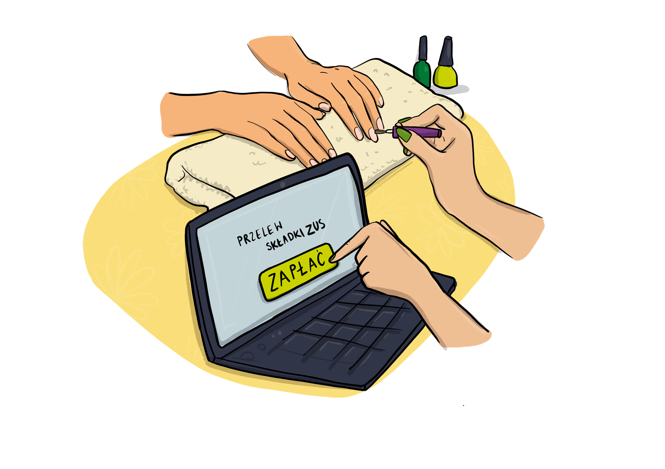
Rozliczenia z ZUS
Jeśli będziesz rozliczać składki za ponad 5 osób, to dokumenty do ZUS będziesz obowiązkowo przekazywać w formie elektronicznej.
Możesz skorzystać z przygotowanego przez ZUS bezpłatnego programu Płatnik albo aplikacji ePłatnik
na portalu eZUS.

Slide 16
Terminy opłacania składek i przekazywania dokumentów
Opłacasz składki i przekazujesz dokumenty
za dany miesiąc w terminie do:
15 dnia następnego miesiąca –
m.in. jeśli prowadzisz spółkę kapitałową, spółdzielnię, stowarzyszenie, fundację;
20 dnia następnego miesiąca –
m.in. jeśli opłacasz składki wyłącznie
na własne ubezpieczenia, prowadzisz spółkę osobową.

Slide 17
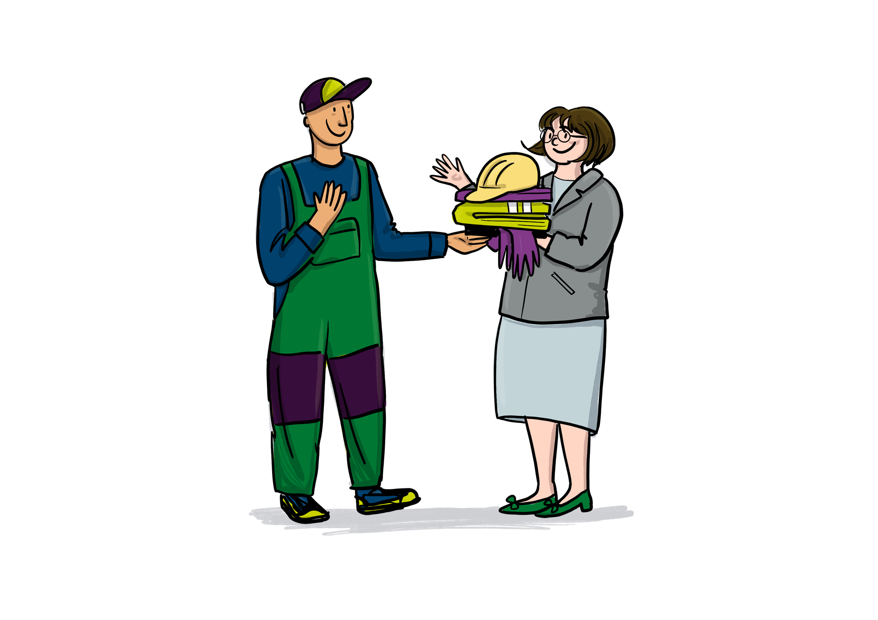
Dofinansowanie płatników składek
Jeśli nie będziesz zalegać z opłacaniem składek w ZUS, możesz uzyskać dofinansowanie na poprawę warunków bezpieczeństwa i higieny pracy w Twojej firmie.
ZUS przyznaje dofinansowanie w ramach corocznego konkursu na projekty dotyczące utrzymania zdolności
do pracy przez cały okres aktywności zawodowej.
Maksymalna kwota dofinansowania:
do 80% szacowanej wartości projektu,
minimum 15 tys. zł,
niewięcej niż 350 tys. zł.

